Slide 1
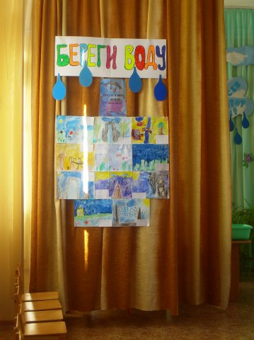
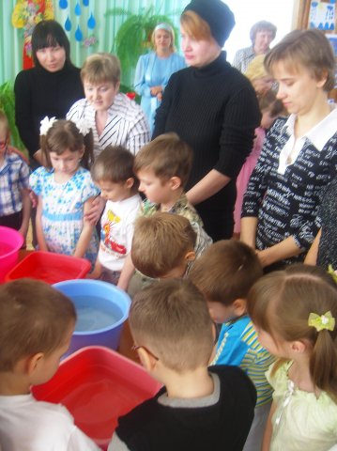
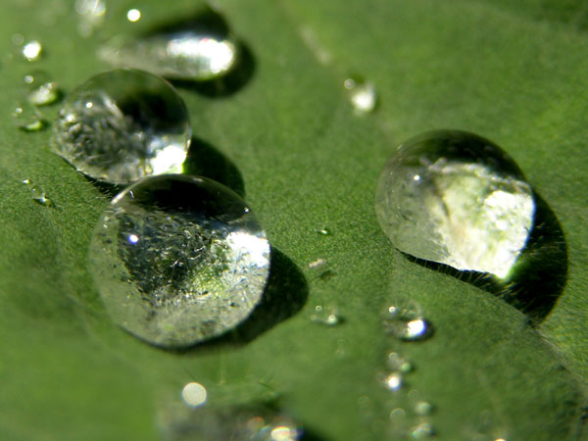
ПРЕЗЕНТАЦИЯ ИНТЕГРИРОВАННОГО ЗАНЯТИЯ СОВМЕСТНОГО С РОДИТЕЛЯМИ.
«ВОЛШЕБНАЯ ВОДА»
Составили и провели:
Барболина Е.И. –
Дементьева Н.А.
Борисенко О.А.

Slide 2
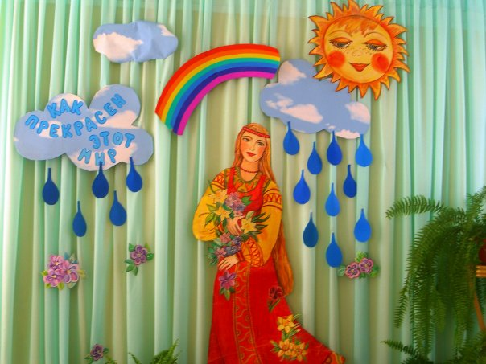
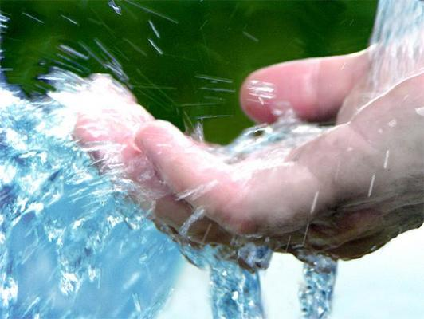
Вода красота природы
Вода — это жизнь в самой чистой форме, даже если ты не видишь этого! Вода здесь — в тебе и вокруг тебя! … и определяет твою жизнь…. Вода существует в самых разных формах и состояниях, в таких многих вариантах, что не перестает удивлять своей красотой.

Slide 3
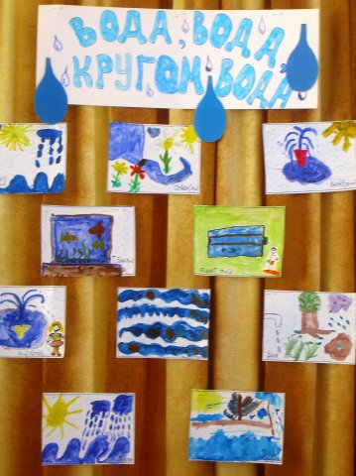
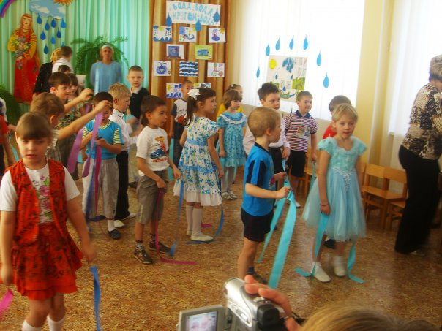
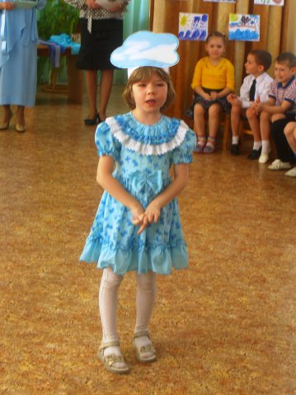
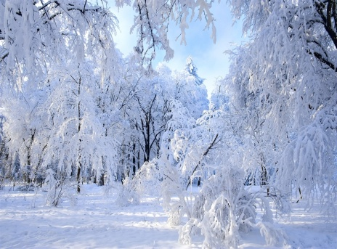
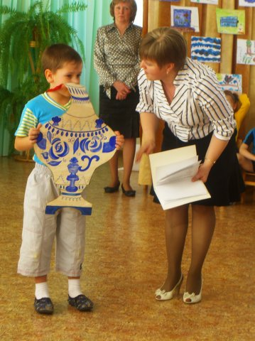
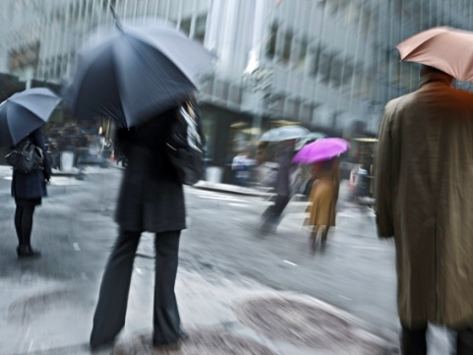
Все о воде в стихах и загадках.
В морях и реках обитает, Но часто по небу летает. А как наскучит ей летать, На землю падает опять.
Я и туча, и туман, И ручей, и океан, И летаю, и бегу, И стеклянной быть могу!
Я блестящий самовар, из-под крышки вьется пар , пар – водичка или нет?
Ну-ка, дайте мне ответ!

Slide 4
ПОДБЕРИ РОДСТВЕННЫЕ СЛОВА –
В О Д Н Ы Е С Л О В А.
ВОДОЕМ
ВОДОПОЙ
ВОДЯНОЙ
НАВОДНЕНИЕ
ВОДОЛАЗ
ВОДОПАД

Slide 5
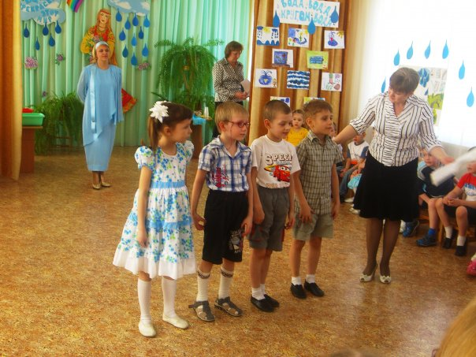
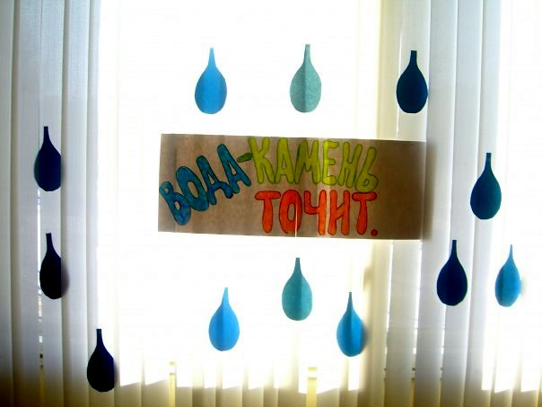
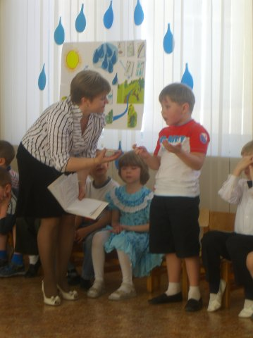
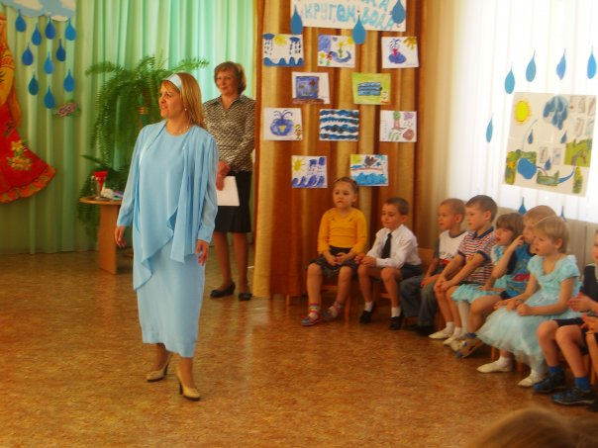
МУДРОСТЬ ПОСЛОВИЦ И ПОГОВОРОК О ВОДЕ.
Апрель с водою — май с травою.
Замолчал, как воды в рот набрал.
Много с тех пор воды утекло.
На обиженных воду возят.
Не зная броду, не лезь в воду.
Под лежачий камень вода не течет.
Плыть против течения.
Носить воду в решете.
Как с гуся вода.
Не зная броду, не суйся в воду.
Без труда не выловишь рыбку из пруда.

Slide 6
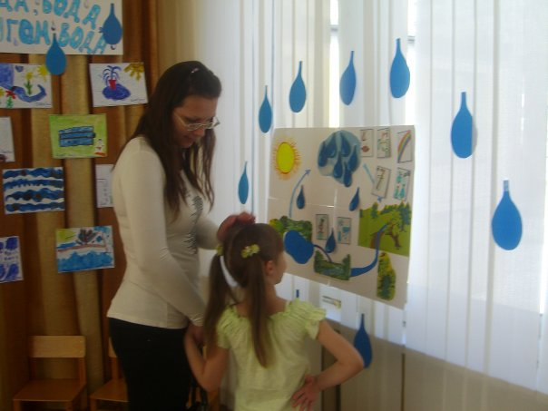
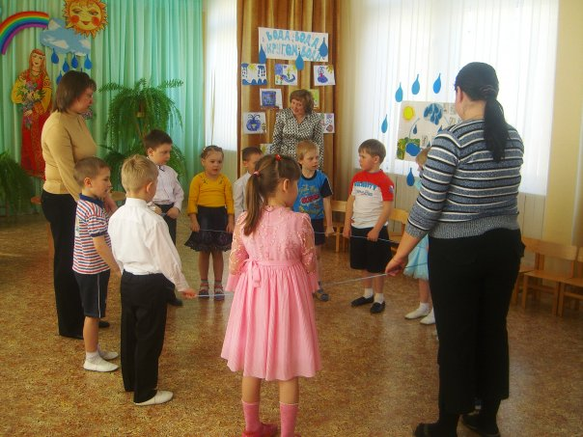
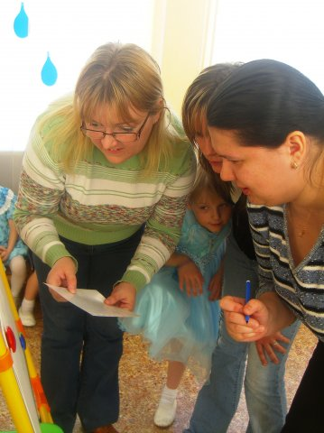
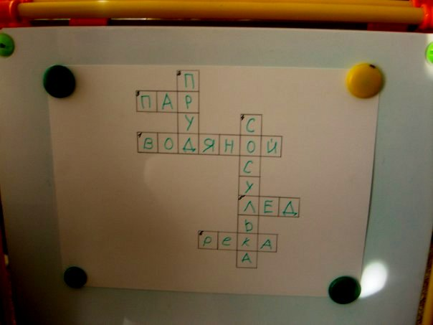
Играем, изучаем, наблюдаем, решаем вместе с родителями.
Решаем
Кроссворд вместе!
Опыты с водой – испарение и очищение.

